Slide 1
Izvještaj nakon provedene mobilnosti nastavnika u Finsku Job-shadowing Finska, Koulutuskuntayhtymä Tavastia 25. – 29. 9. 2023.
Nastavničko vijeće, 2.11..2023. u 19 sati
Gabrijela Mofardin, koordinatorica

Slide 2
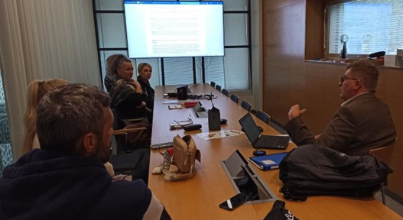
Sadržaj:
1. Finski obrazovni sustav
2. Modularna nastava
3. Rad s učenicima s posebnim obrazovnim potrebama
4. Sustav profesionalne podrške nastavnicima i izvori dobrostanja
5. Provedba upitnika o zadovoljstvu na poslu nastavnika TŠSB
6. Što je ostavilo poseban utisak na nas?

Slide 3
Program praćenja rada
Monday 25.9. Arto Ruhala and Aalto Cabinet | Tuesday 26.9. Päivi Lauronen / Anne Talvitie | Wednesday 27.9. Elina Jalli Marja Tuominen | Thursday 28.9. Päivi Lauronen / Anne Talvitie / Evo Forest | Friday 29.9. Arto Ruhala Aalto Cabinet
9.00 Welcome to Tavastia Vocational College, Finnish educational framework Arto Ruhala | 9.00-11.30 Studying in Modules - General studies workshop school Anu Mäenpää Jukka Marttila | 9.00 Special needs education Learning studio activities in special needs study support, OTE-paja rehabilitative small group | 9.00 Coping skills, peer support and invidual development | 9.00 Continuous education and teacher mentoring Tiina Alhainen
Lunch 11.30 | Lunch 11.30 | Lunch 11.30 | Lunch 11.30 | Lunch 11.30
Tour around Tavastia – visiting different departments Arto Ruhala | 13.00-15.00 Teacher work welfare as a part of human resource management Saija Hieta Cultural activities | 12.00-15.00 Worklife and career changes –Teacher resilience Anne Talvitie | 12.30 Resources of wellbeing Anne Talvitie Päivi Lauronen | 12.30 -14.00 Feedback conversation
 |  |  | 18.00 Sauna and dinner

Slide 4
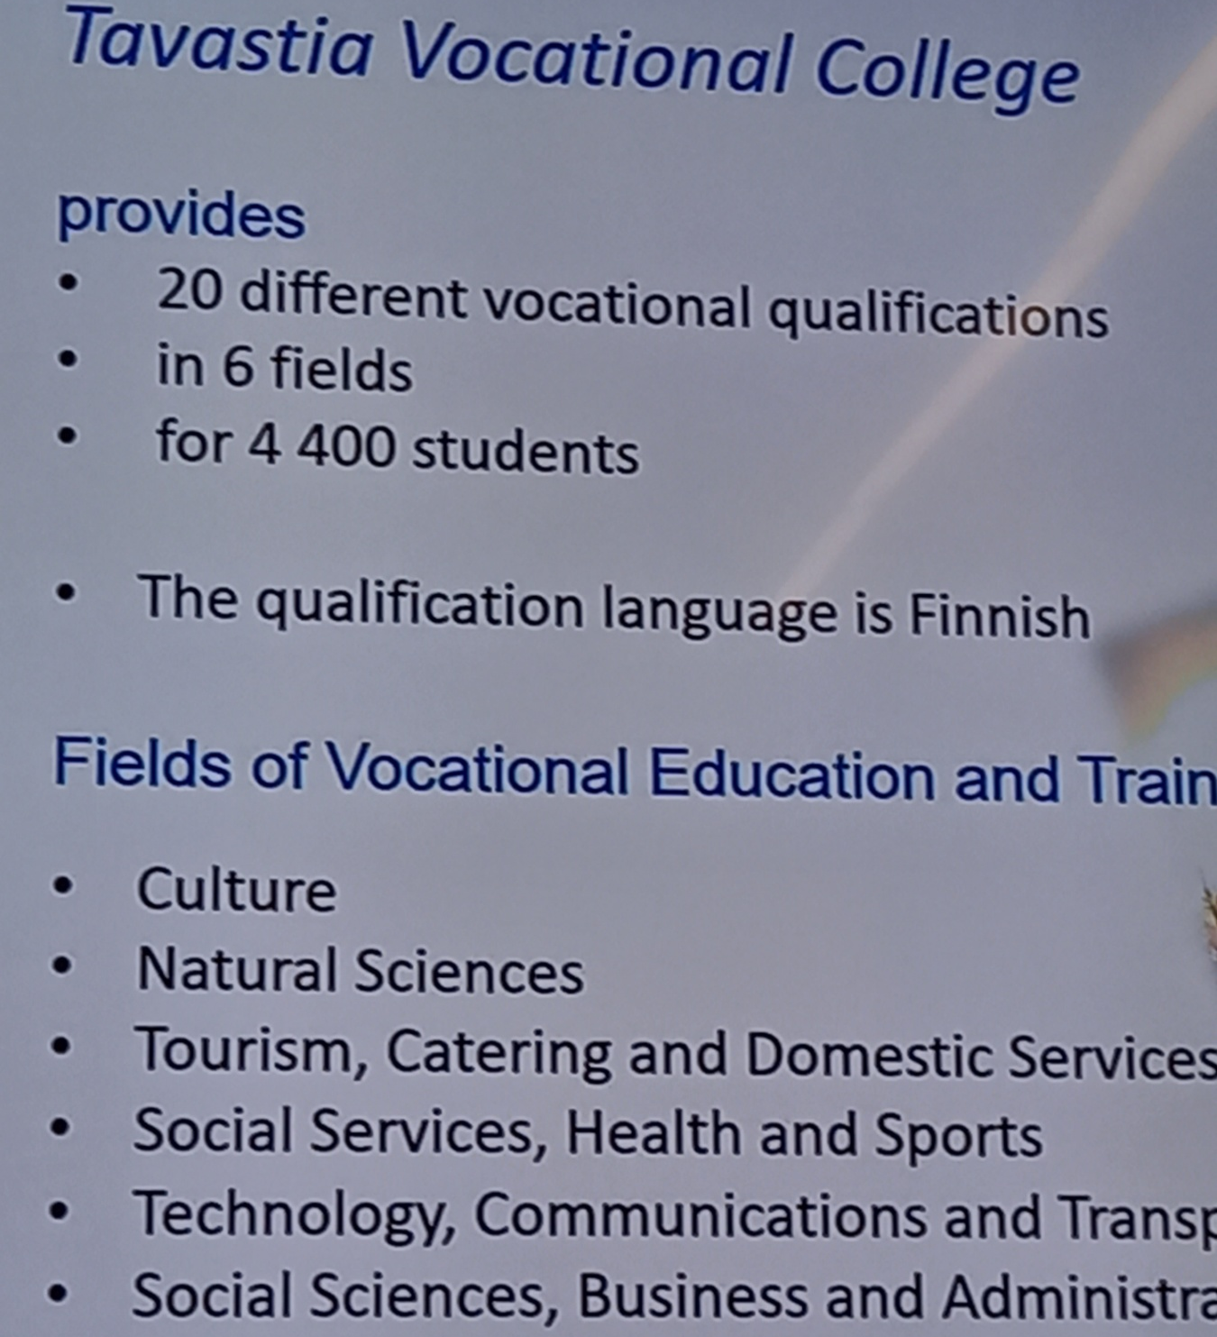
Tavastia Vocational College - škola domaćin Arto Ruhala i Pasi Henrikson
Tavastia je konzorcij koji se sastoji od 5 strukovnih srednjih škola.

Slide 5
1. Finski obrazovni sustav
Srednja škola je obvezna od prije 6 godina
Programi prilagođeni tržištu – ukoliko nema dovoljno radnih mjesta oni gase smjer, nastavnici se doškoluju i predaju druge predmete
Uvođenje novog smjera – poduzetnici iz realnog sektora djelomično predaju u nastavi
Omjer teorijske i praktične nastave je 30:70 – nastavnici struke predaju u specijaliziranim učionicama gdje učenici mogu raditi i praksu, a dio prakse rade izvan škole u poduzećima.
Nema točnog početka i završetka nastavne godine za učenike – učenici imaju individualizirani plan učenja.

Slide 6
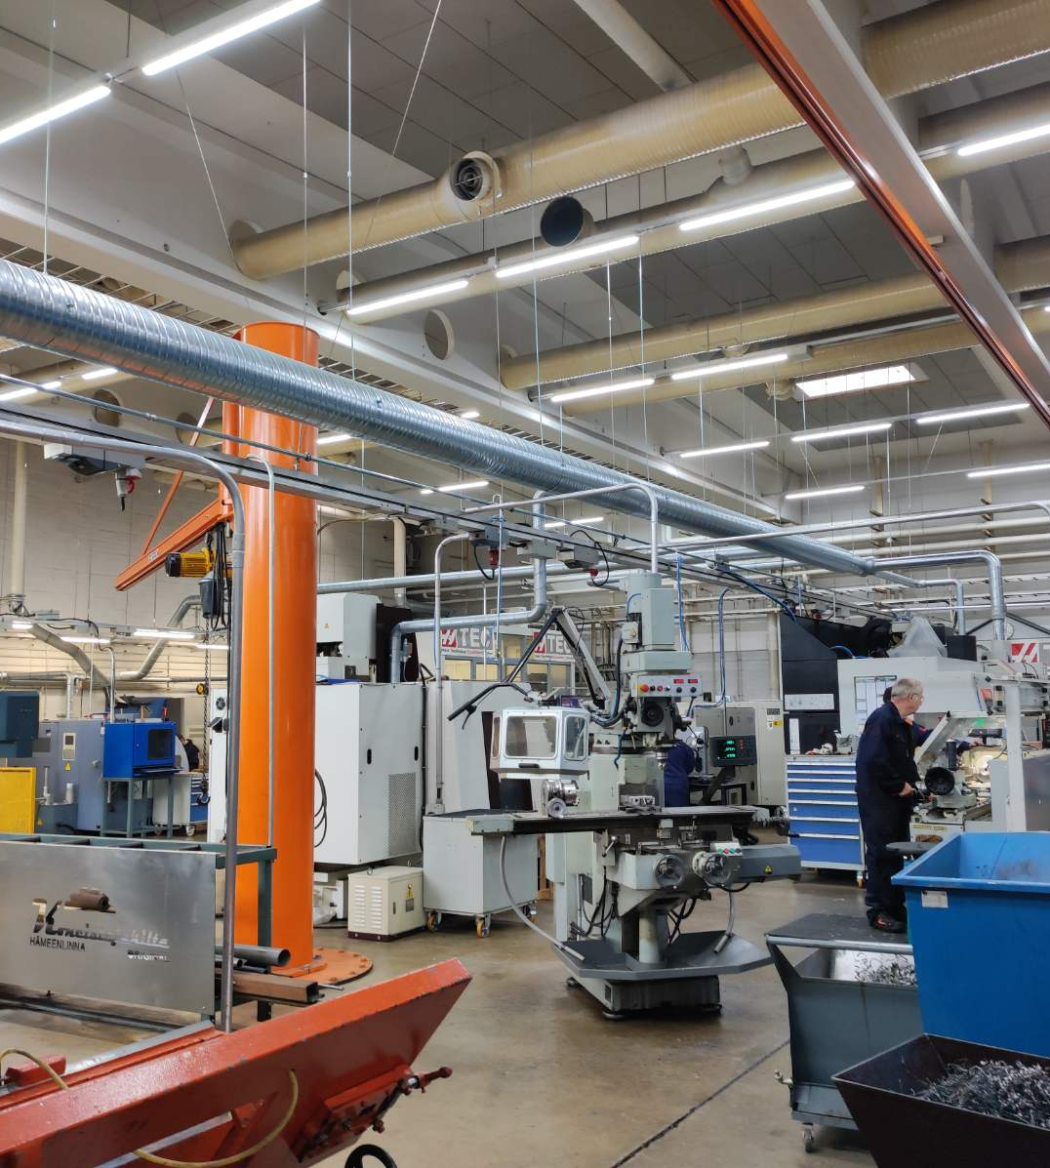
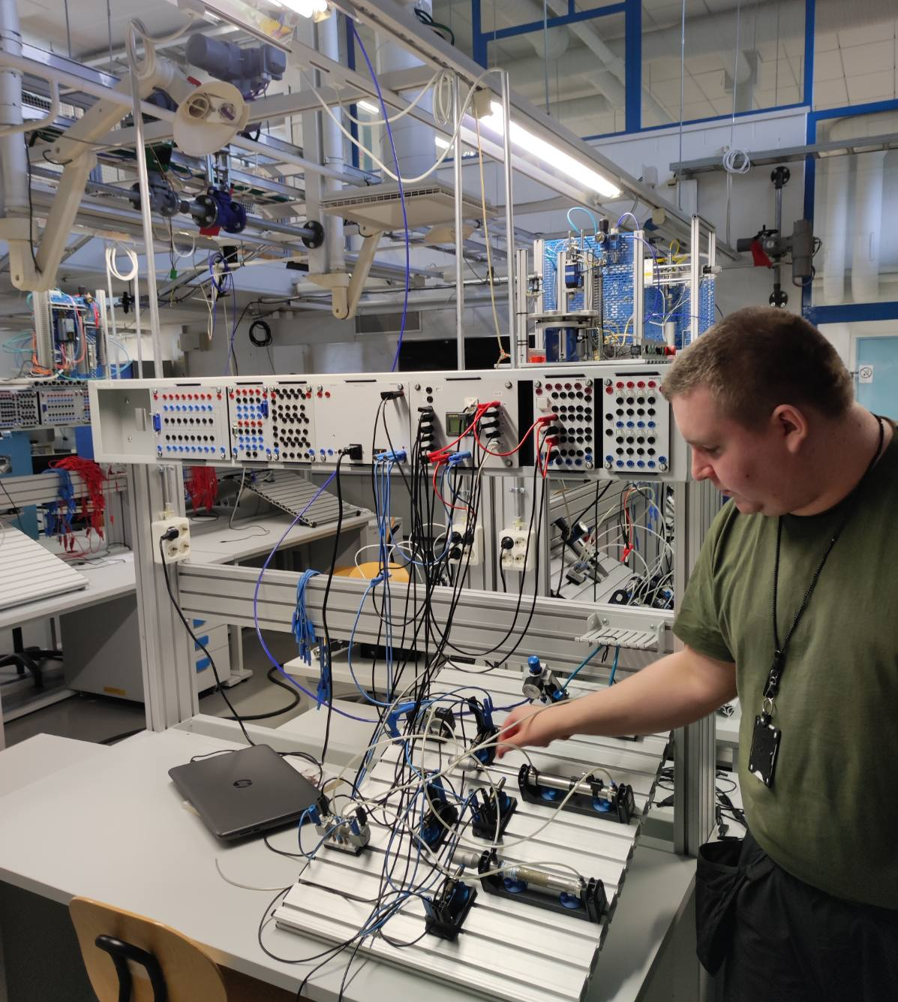
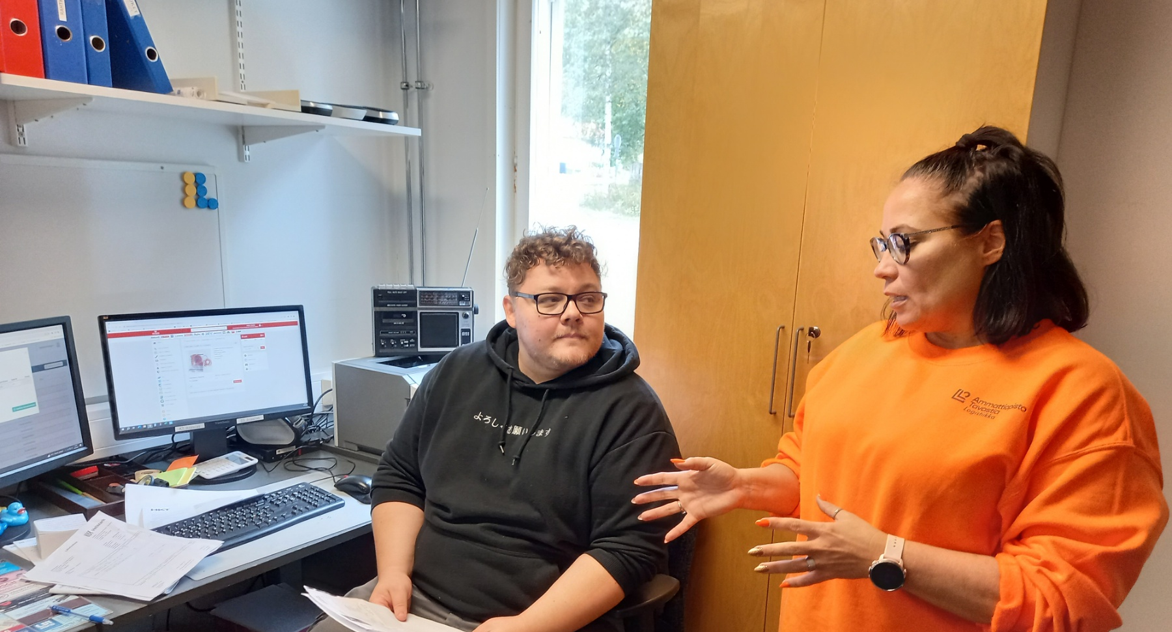
2. Modularna nastava
Imaju modularnu nastavu i nekoliko profesora radi unutar jednog modula (međupredmetne teme)
Opći predmeti se održavaju posebno (u rasporedu na određene dane), a strukovna nastava se održava u specijaliziranim učionicama – radionicama /zgradama
Učenici i odrasli (u sklopu obrazovanja odraslih) odlučuju koliko će pohađati nastavu – moraju usvojiti ishode učenja predmeta – testovi i demonstracija naučenog.
Ravnatelj određuje raspored modula – 5 različitih modula tijekom godine (sastoje se od teorijske nastave, rada u radionici i stručne prakse u poduzećima)

Slide 7
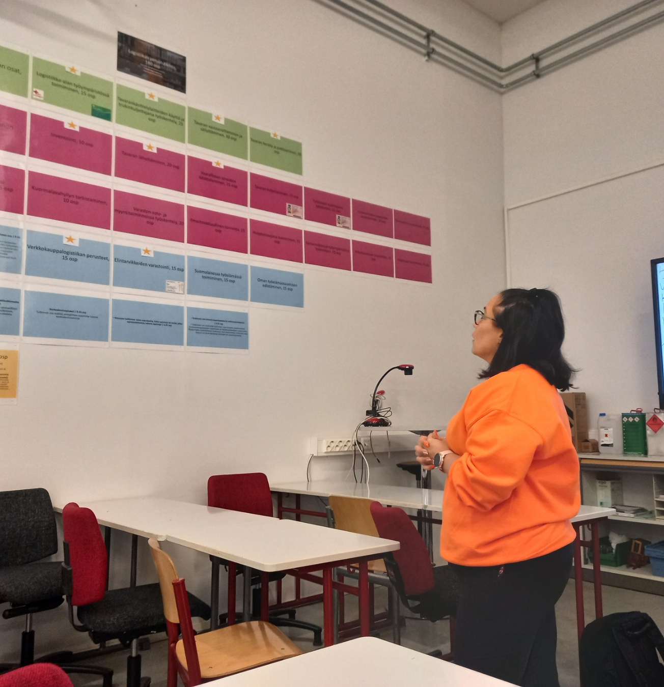
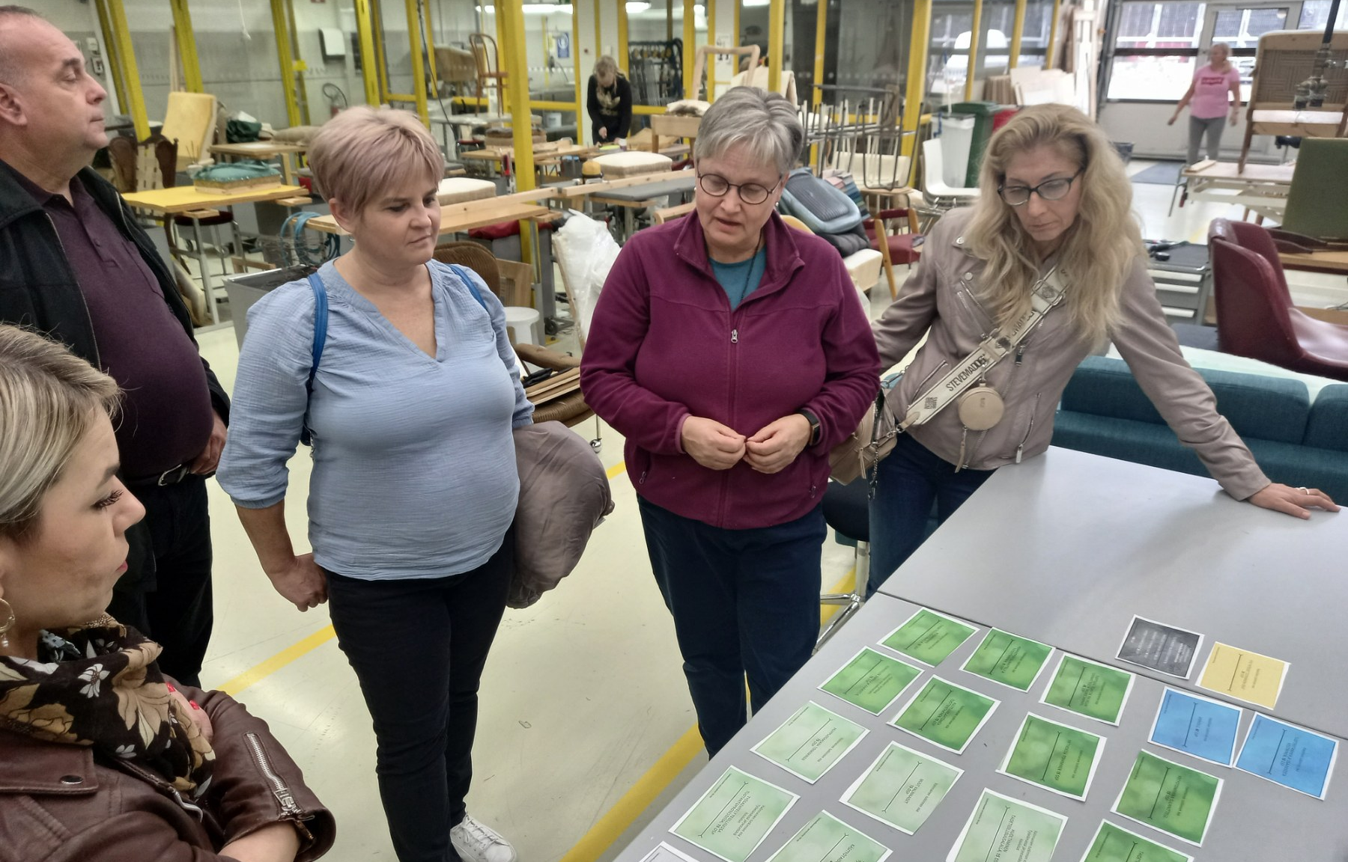
Modularna nastava
Učenici/polaznici moraju usvojiti 180 bodova kako bi stekli određenu kvalifikaciju.
Moduli su zapravo tečajevi i svaki od njih nosi određeni broj bodova ovisno o težini.
Individualizirani plan učenja:
Postoje obvezni moduli koje svi slušaju, a izborne module biraju sami. Na ovaj način se učenici mogu specijalizirati za određeno područje rada, a poslodavac vidi koje područje je budući radnik specijalizirao.
Učenici mogu ponavljati module u ciklusu – nema točnog početka i završetka školske godine, ponavljaju module dok ih ne usvoje – praćenje rada učenika preko moodle.

Slide 8
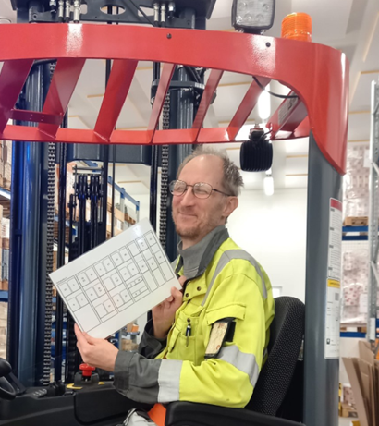
Priznavanje ishoda učenja i stečenih vještina
Ukoliko učenik/polaznik posjeduje neko znanje ili vještinu koju je usvojio npr. radeći u obiteljskoj firmi ili negdje na praksi, to dokazuje kroz praktičan rad i ta vještina se priznaje od strane nastavnika (demonstracija pred povjerenstvom)
Nastavnici bilježe (ne)uspjeh učenika/polaznika, a poslodavci se oslanjaju na te bilješke – preuzimanje odgovornosti za vlastiti uspjeh!
Zbog negativnih bilješki učenici dobiju suspenziju s nastave
Zbog bilješki učen

Slide 9
Student
Zadovoljavajuće 1 | obavlja rad prema uputama, radi kooperativno u nekim situacijama treba dodatne upute koristi osnovna znanja potrebna na poslu kako bi promijenio svoje poslovanje u skladu s povratnim informacijama koje dobiva obavlja rad samoinicijativno i sukladno uputama,
Zadovoljavajuće 2 | radi kooperativno i interaktivno dodatne upute treba samo u rijetkim situacijama na odgovarajući način koristiti informacije potrebne na poslu mijenja svoje poslovanje u skladu s povratnim informacijama koje dobiva i vlastitim zapažanjima samostalno obavlja posao
Dobar 3 | radi kooperativno i proaktivno u situacijama interakcije, nosi se s uobičajenim situacijama rješavanja problema svestrano koristiti informacije potrebne na poslu realno procjenjuje svoj učinak
Vrlo dobar 4 | samostalno planira i provodi radni paket radi kooperativno i konstruktivno u situacijama interakcije nosi se sa situacijama rješavanja problema korištenjem raznovrsnih metoda rješavanja svestrano i opravdano primjenjuje informacije potrebne na poslu, realno procjenjuje svoj učinak i prepoznaje vlastite snage i razvojne ciljeve
Pohvalno 5 | samostalno planira i provodi radni paket, uzimajući u obzir druge aktere surađuje kooperativno i konstruktivno čak i u izazovnim situacijama u situacijama interakcije primjenjuje informacije potrebne na poslu u situacijama rješavanja problema na svestran način i kritički iznosi razvojne prijedloge vezane uz radno i operativno okruženje realno ocjenjuje svoj rad i daje opravdana rješenja da razviju svoje vještine razumije značenje vlastitog rada kao dijela veće cjeline
STRUKOVNA ŠKOLA DIO LOKALNOG ISPITA
Zahtjevi stručnih vještina i kriteriji ocjenjivanja
Skladištenje hrane, 15 bodova
Zahtjevi za profesionalnim vještinama:
Osnove logistike hrane (4 boda)
Student
razumije važnost samokontrole
obavlja higijenski pregled,
identificira kontejnere i odvojene jedinice
poznaje principe službenog rada
Ambalaža za hranu (5 bodova)
Student
poznaje materijale za pakiranje hrane,
razumije zahtjeve za pakiranje hrane
poznaje osnove označavanja ambalaže hrane
Skladištenje hrane (6 bodova)
Student
prepoznaje i razlikuje različite vrste hrane (smrznuto, svježe, povrće i suha roba)
prepoznaje ekološke zahtjeve skladištenja hrane,
zna odabrati pravilne uvjete skladištenja proizvoda
prakticira praćenje temperature u različitim situacijama
prepoznaje i razumije važnost različitih higijenskih područja i slijedi upute za rad u skladištu hrane
poznaje osnovne principe suzbijanja štetočina
Načini pokazivanja profesionalizma
Student pokazuje svoju profesionalnost na ekranu otkrivajući posebnosti skladištenja hrane u ciljnom skladištu. U mjeri u kojoj se vještine potrebne u dijelu diplome ne mogu ocijeniti na ekranu, demonstracija profesionalnih vještina se individualno nadopunjuje na druge načine.

Slide 10
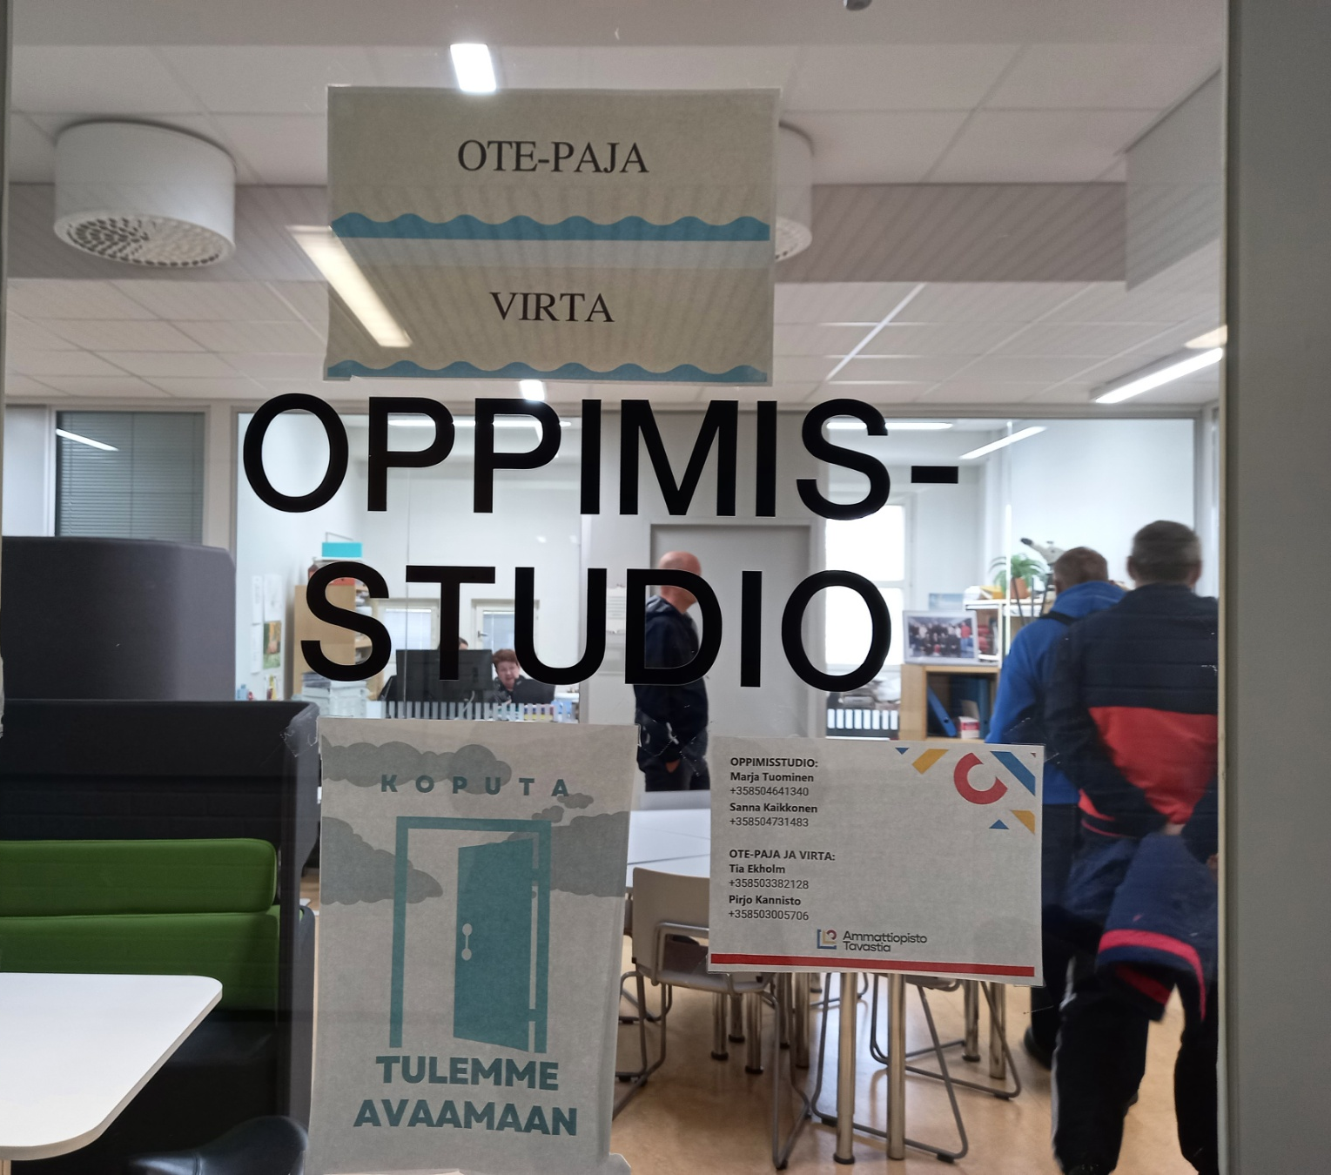
3. Rad s učenicima s posebnim obrazovnim potrebama
UČENICI S POTEŠKOĆAMA U UČENJU
Učenici s posebnim obrazovnim potrebama su integrirani u nastavu.
Poseban odjel – special vocational college - posebni savjetnici rade 3 godine s učenicima i usmjeravaju ih
Prije upisa u redovnu strukovnu srednju školu – razgovor s nastavnicom za obrazovanje učenika s poteškoćama u učenju – usmjeravanje u određeni smjer
Nemaju asistenta – obitelj aplicira u općini i plaća asistenta
Umjesto asistenata na nastavi je organizirano da nekoliko nastavnika radi u isto vrijeme s njima
STUDIO ZA UČENJE – učenici mogu u svakom trenutku izaći iz učionice i doći u studio.
NADARENI UČENICI
- Mogu ostvariti duplu kvalifikaciju i pohađati u isto vrijeme i gimnaziju i strukovnu školu.

Slide 11
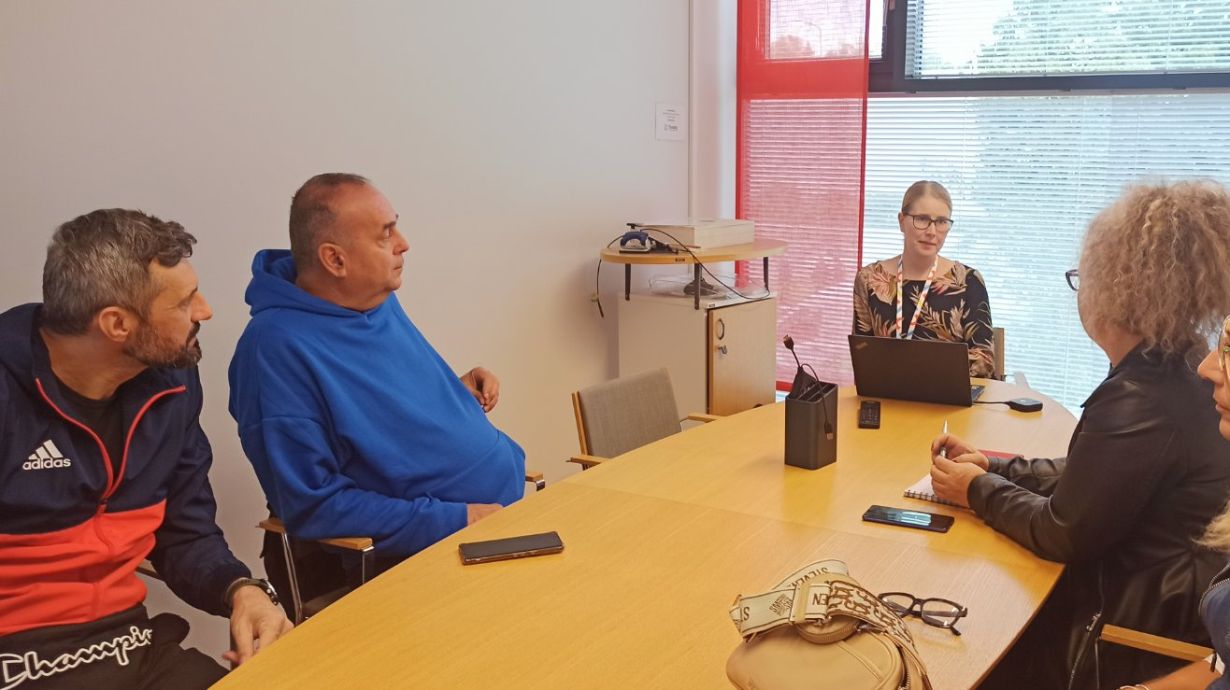
4. Sustav profesionalne podrške nastavnicima i izvori dobrostanja
Erasmus+ projekti mobilnosti – veliki broj odlaznih i dolaznih mobilnosti
Odjel za upravljanje ljudskim resursima
- cilj je dobrostanje nastavnika i cijelog radnog kolektiva
Developing together programme – okrugli stol – rasprava
Model rane intervencije – zakon određuje pravljenje akcijskog plana za osobe koje imaju problema/poteškoća (npr. povratak na posao nakon dugotrajnog bolovanja, alkoholizam, psihičke smetnje, emocionalne poteškoće i slično).

Slide 12
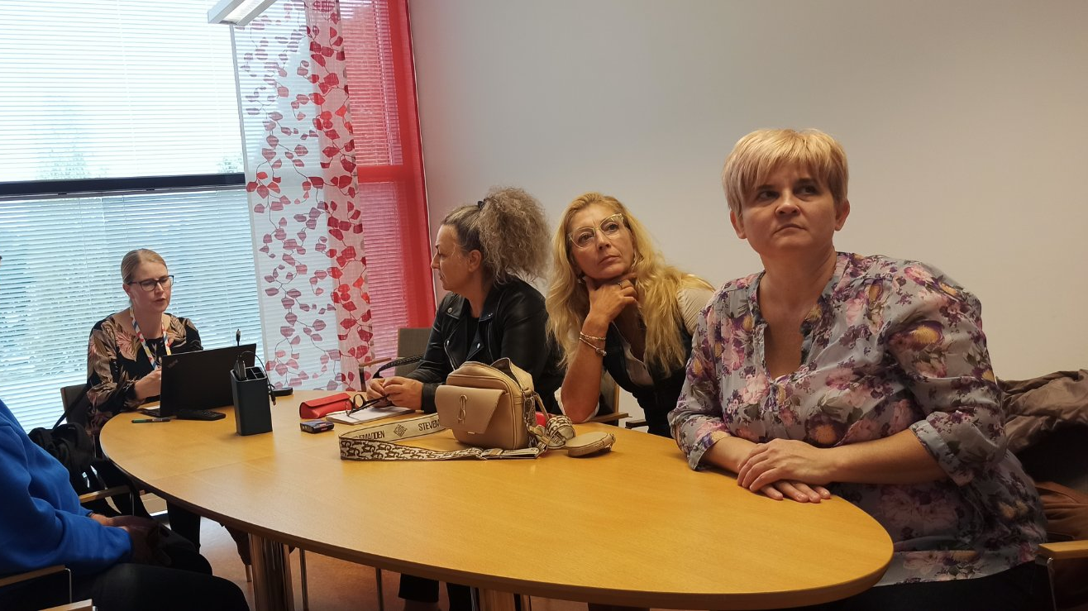
Odjel za upravljanje ljudskim resursima
Svaki nastavnik godišnje ima obvezu stručnog usavršavanja u trajanju od 3 dana (zbrojeno vrijeme edukacija)
Zajedno s nastavnicima raspravljaju o razvojnom planu za usavršavanje – voditelji vijeća prenose informacije o potrebama nastavnika
Odjel organizira edukacije (članovi odjela, nastavnici, pozvani stručnjaci) – izuzetno veliki broj edukacija koje nastavnici mogu pohađati – zoom/Teams platforma – skoro svaku srijedu i četvrtak uživo, a ostatak edukacija je snimljen i stavljen na stranicu konzorcija.
Nakon detekcije poteškoća određenih nastavnika savjetuju im edukacije koje će im pomoći u radu
Jednom godišnje razgovor sa svakim zaposlenikom – detekcija i rana intervencija
Redovito provođenje upitnika o zadovoljstvu na poslu – suradnja s Keva (javni mirovinski fond) – kreiranje edukacija, detekcija i prevencija
Smjernice za pomoć nastavnicima – voditelji vijeća i ravnatelji – određivanje i analiza pokazatelja, određivanje protokola

Slide 13
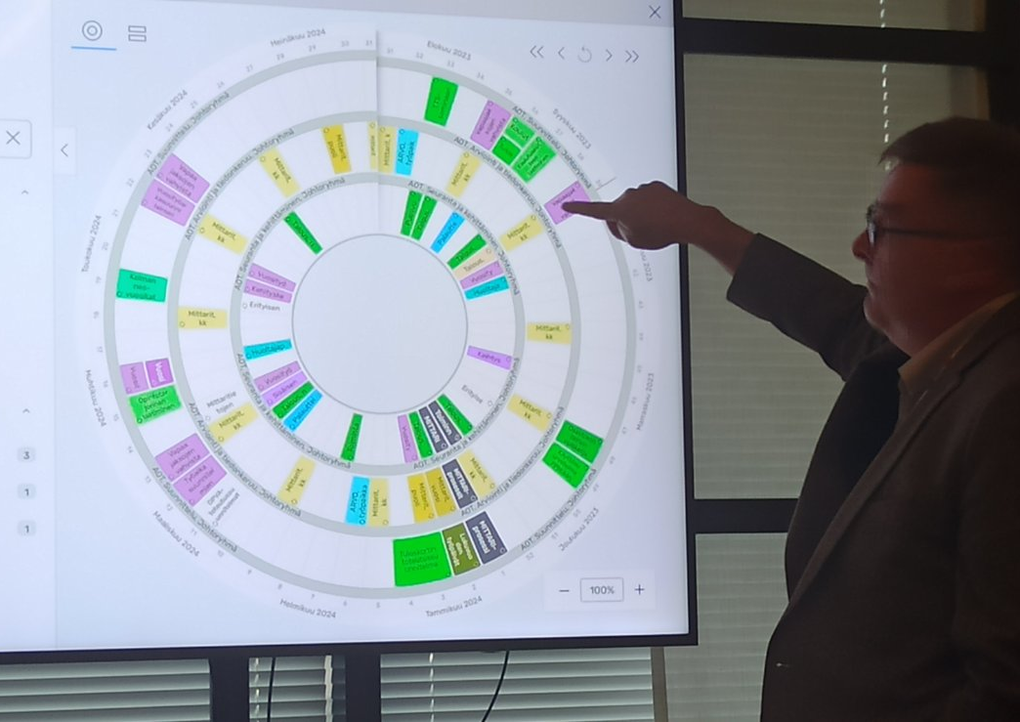
Podrška u planiranju i profesionalnom razvoju nastavnika, podrška u radu i promjene radnih zaduženja
Škola koristi program PLANDISC – povezan s kalendarom - obavijesti, rasporedi, edukacije, praćenje radnih zadataka – podsjetnik
Nastavnici imaju 40-satni radni tjedan
Nastavnici struke drže i praksu – barem jednom godišnje trebaju otići raditi u firmu – najnoviji trendovi poslovanja
Upravljanje karijerom
Ukoliko nastavnik izgubi predmet zbog ukidanja smjera ili sličnog
nastavnici se zaposle u drugoj službi u školi, npr. odjelu za međunarodnu suradnju, profesionalno usmjeravanje učenika i sl.
Nastavnici se prekvalificiraju i predaju neki drugi predmet

Slide 14
Idemo primijeniti naučeno: 5. Upitnik o zadovoljstvu na radnom mjestu
Procijenite vlastitu radnu situaciju i radno opterećenje.
Alat za procjenu radnog opterećenja pomaže identificirati izvore stresa povezane s radom, kao i pozitivne aspekte ili resurse.
Može se koristiti za procjenu ravnoteže radnog opterećenja na poslu. To olakšava prepoznavanje potreba za promjenama, usmjeravanje mjera i praćenje njihove učinkovitosti.

Slide 15
Skenirajte QR kod i ispunite upitnik.

Slide 16
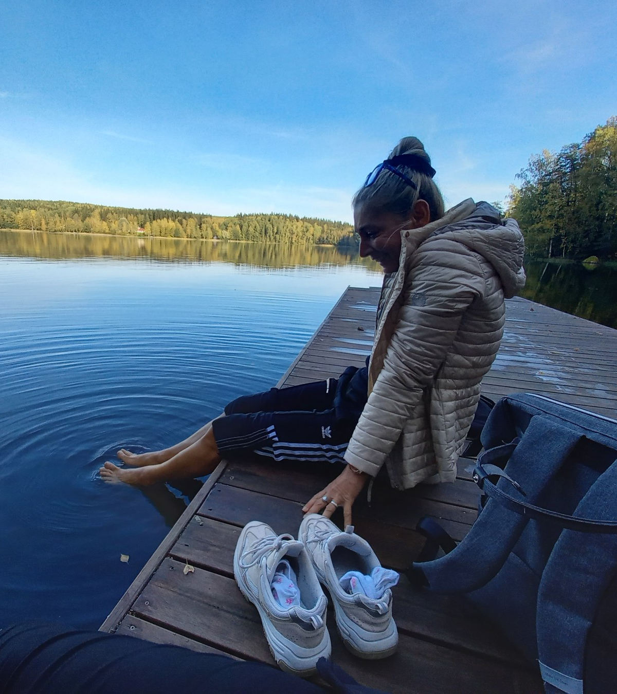
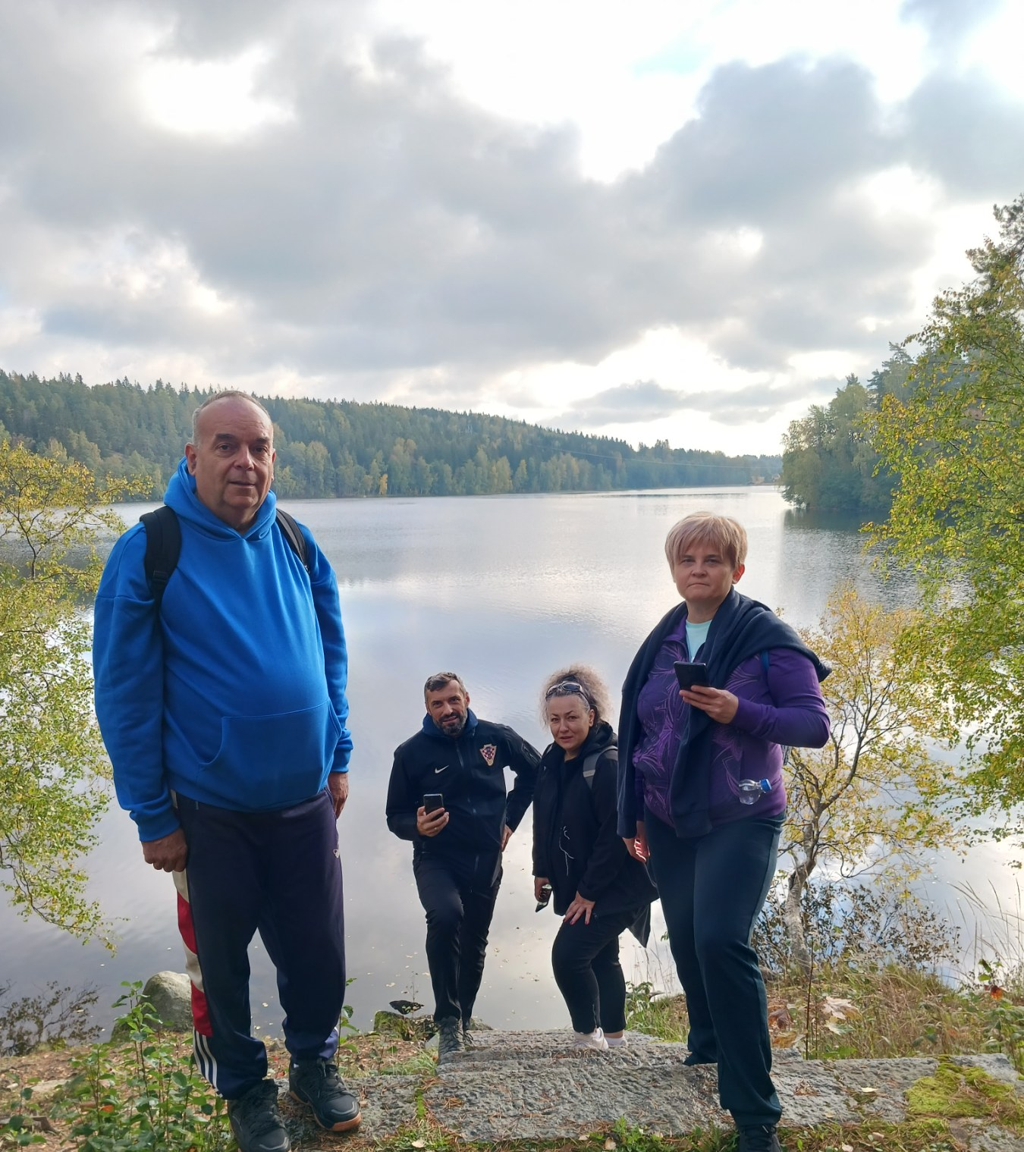
6. Što je ostavilo poseban utisak na nas?
Kratka izvješća sudionika mobilnosti u Finsku

Slide 17
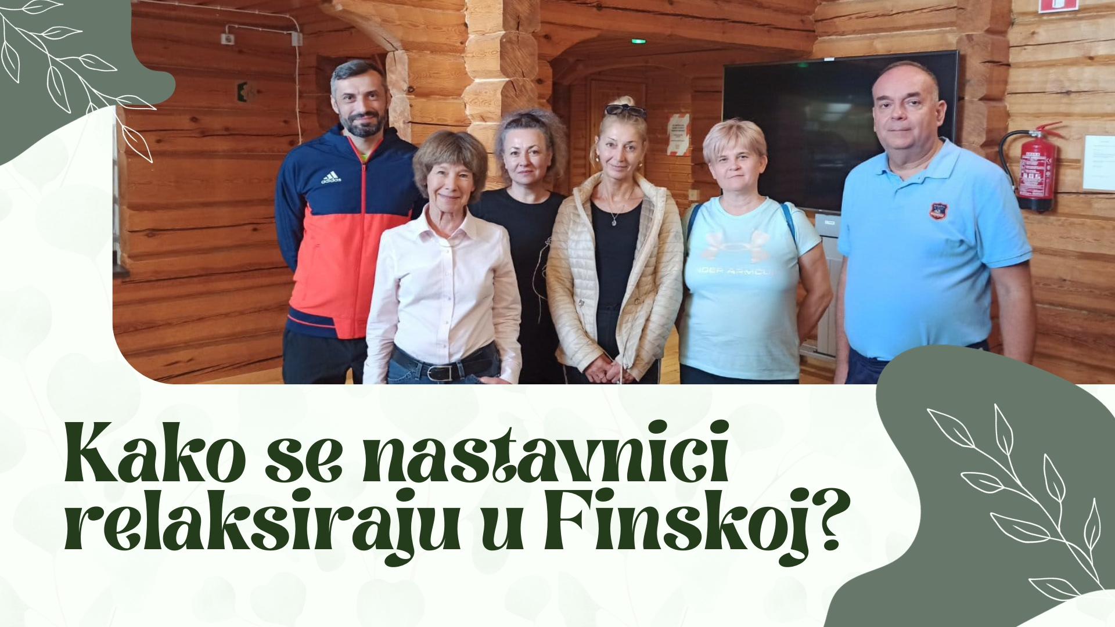
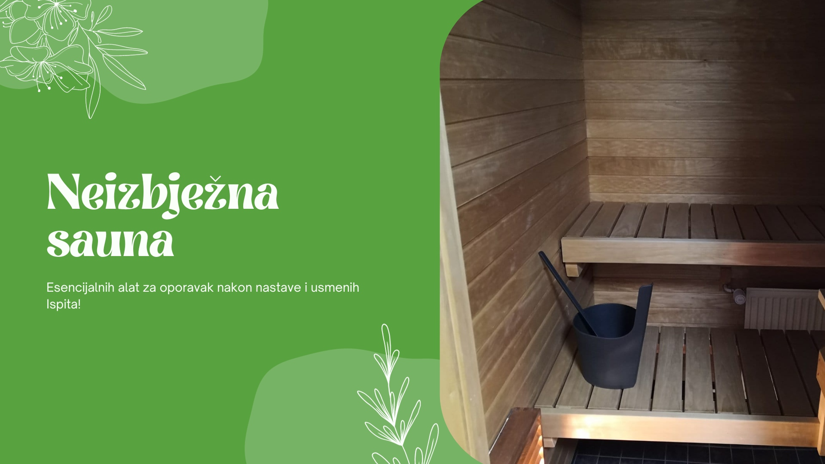

Slide 18
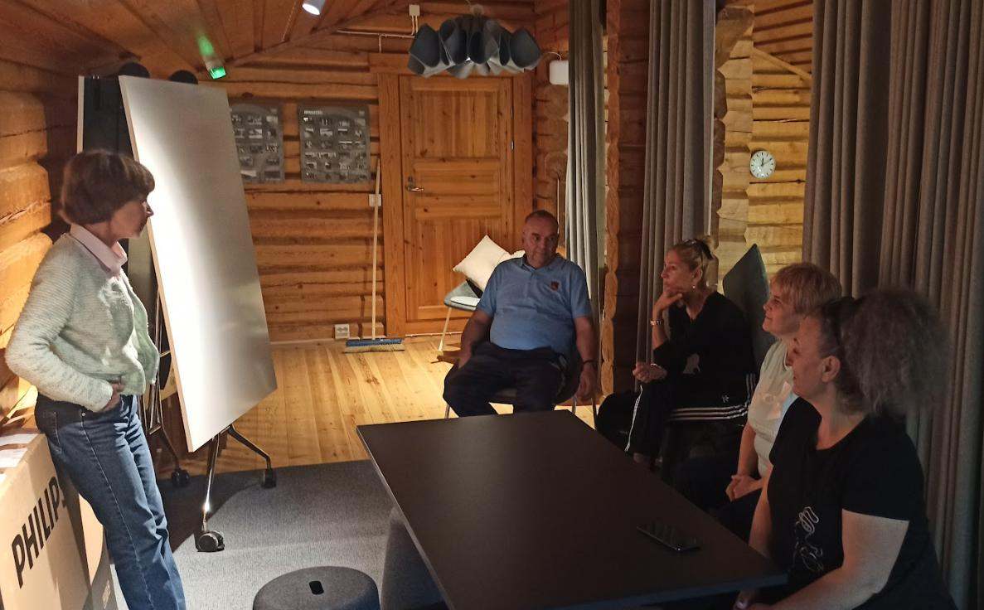
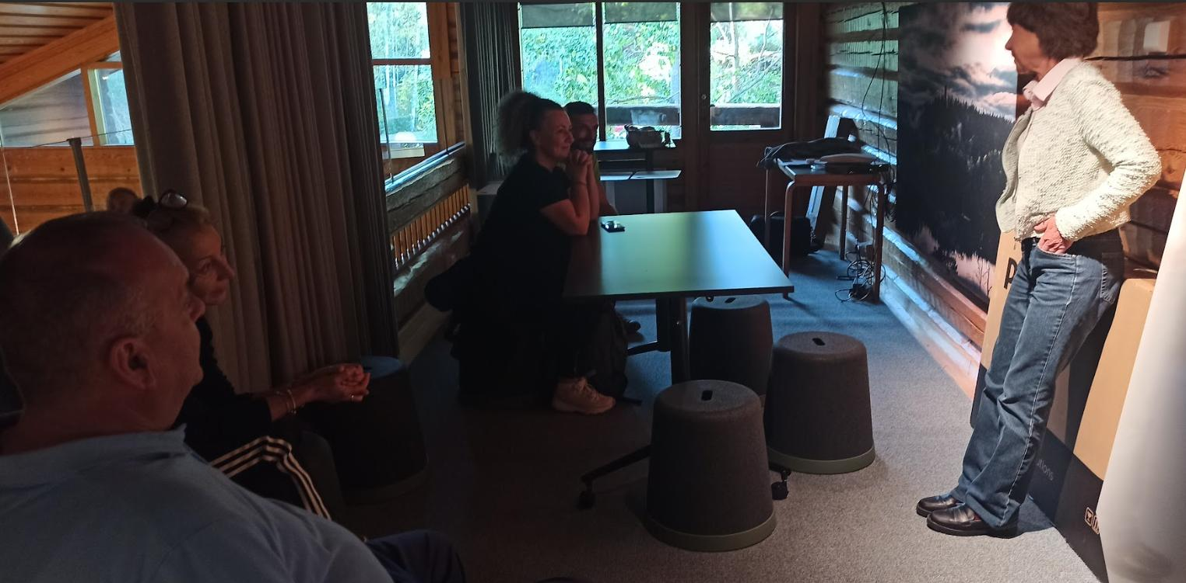
Rita Ahvenniemi
Sredstva promicanja dobrobiti za nastavnike i izbjegavanje stresa u poslovnom životu

Slide 19
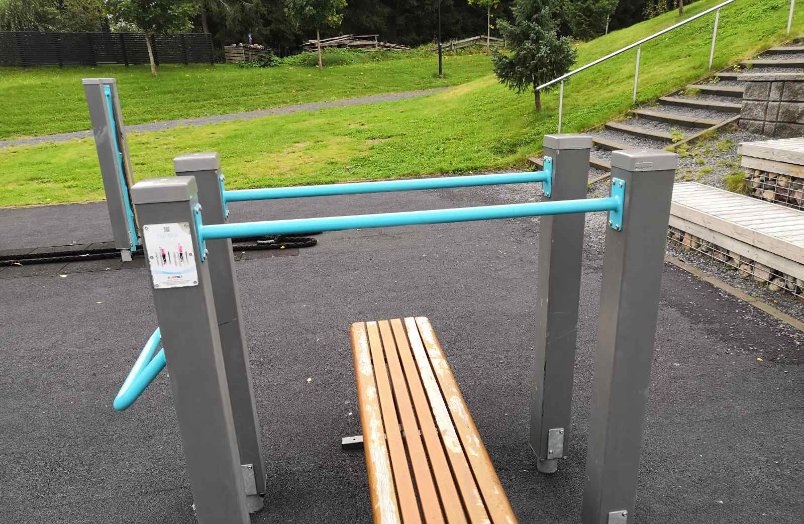
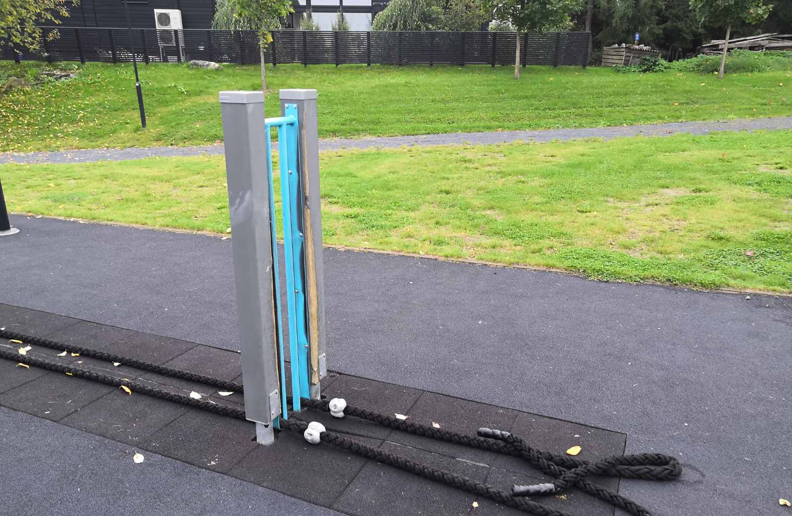
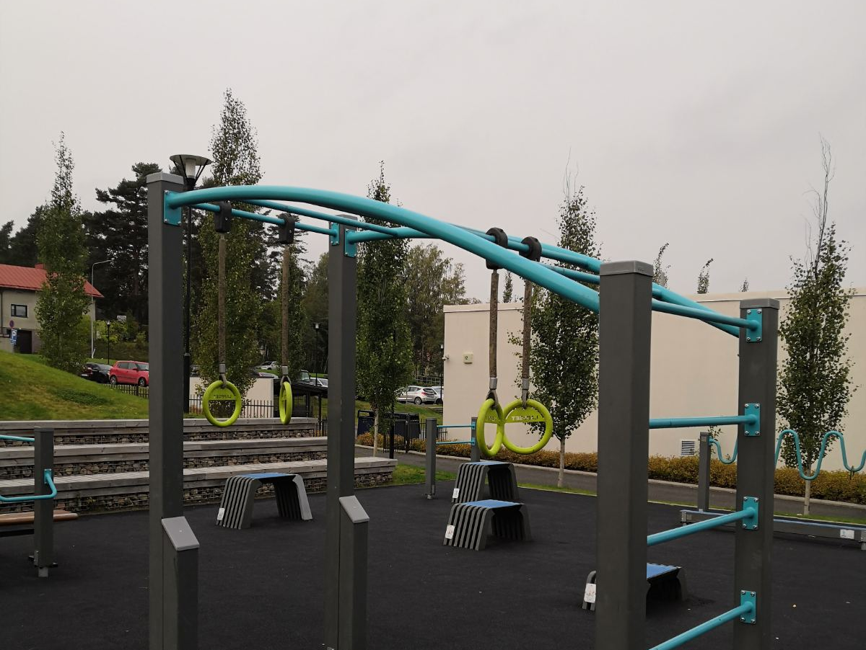
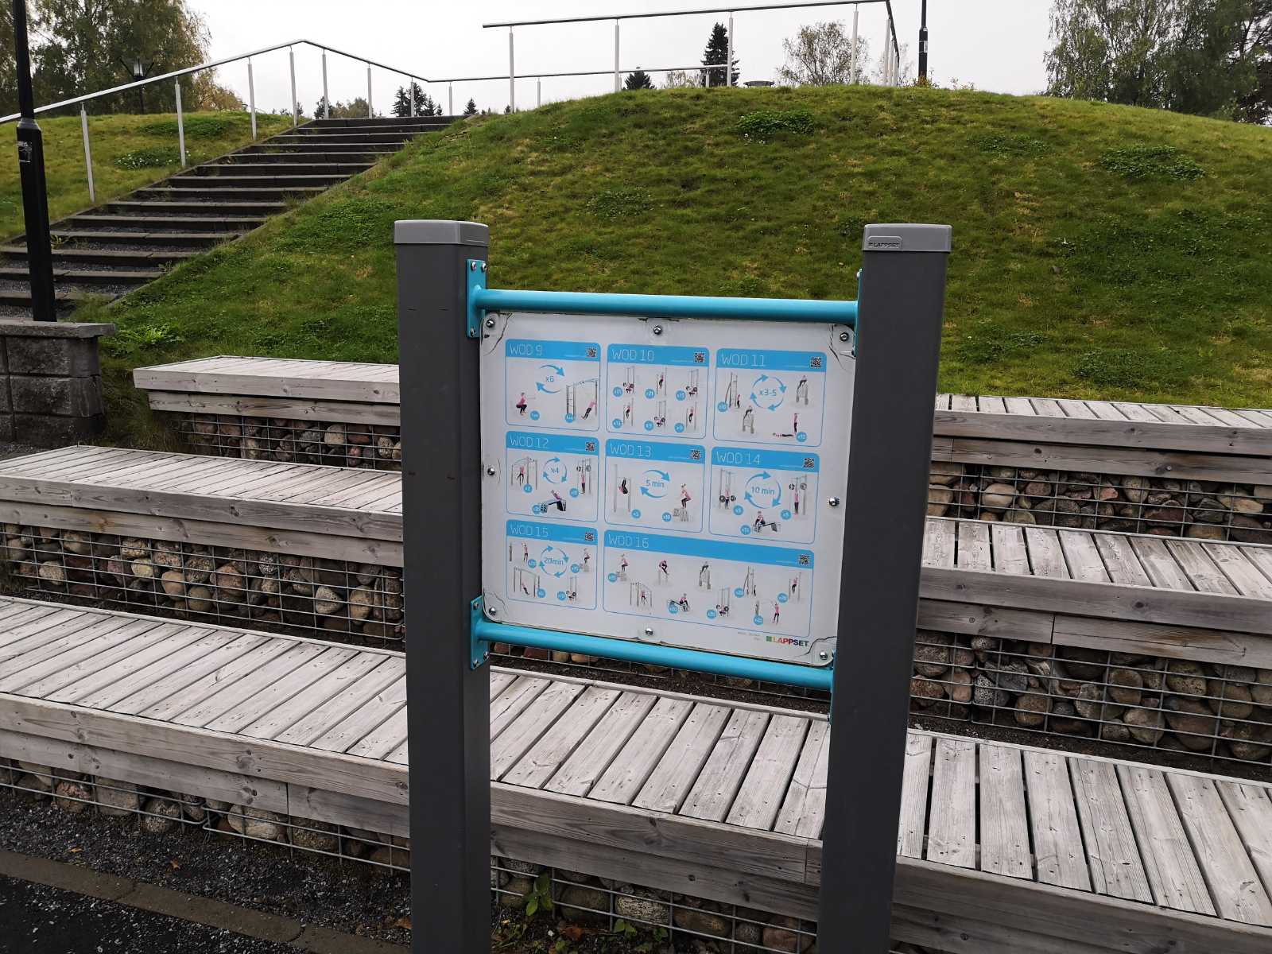
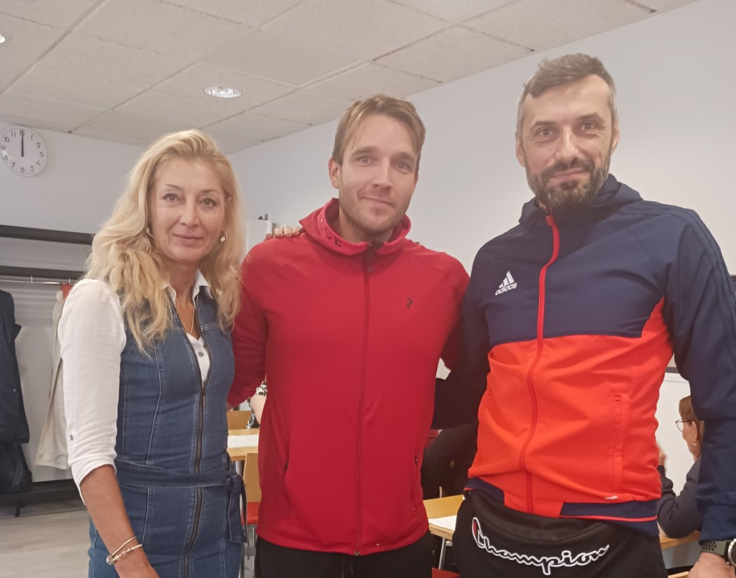

Slide 20
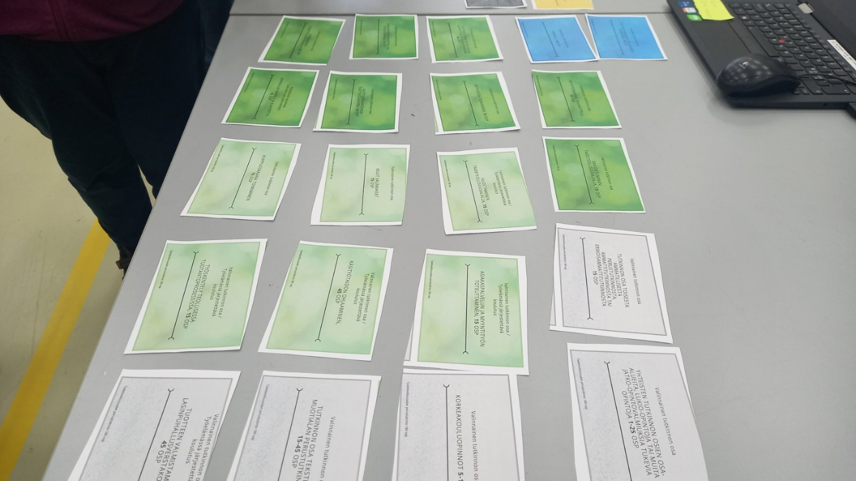
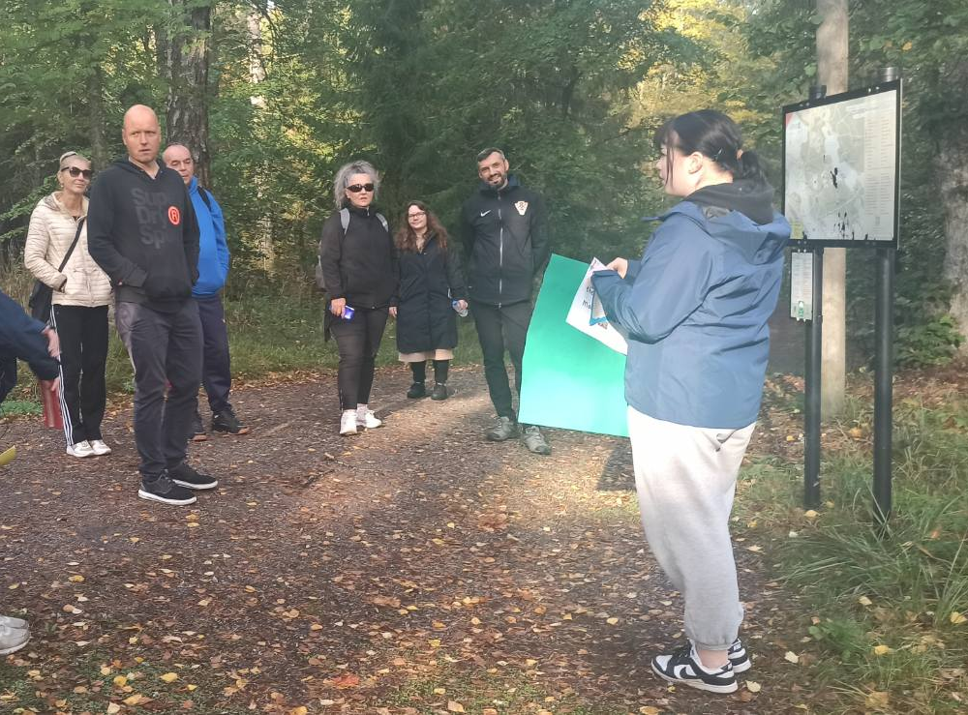
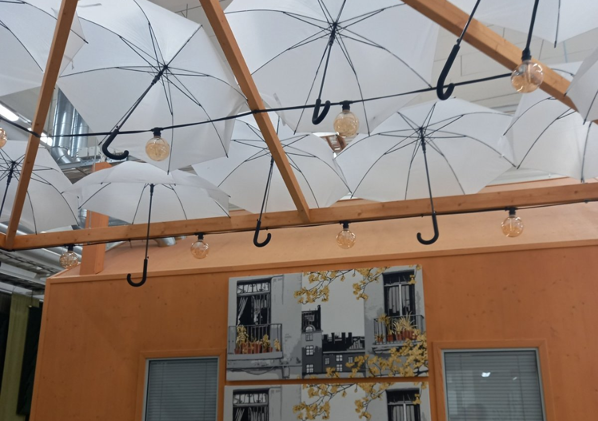
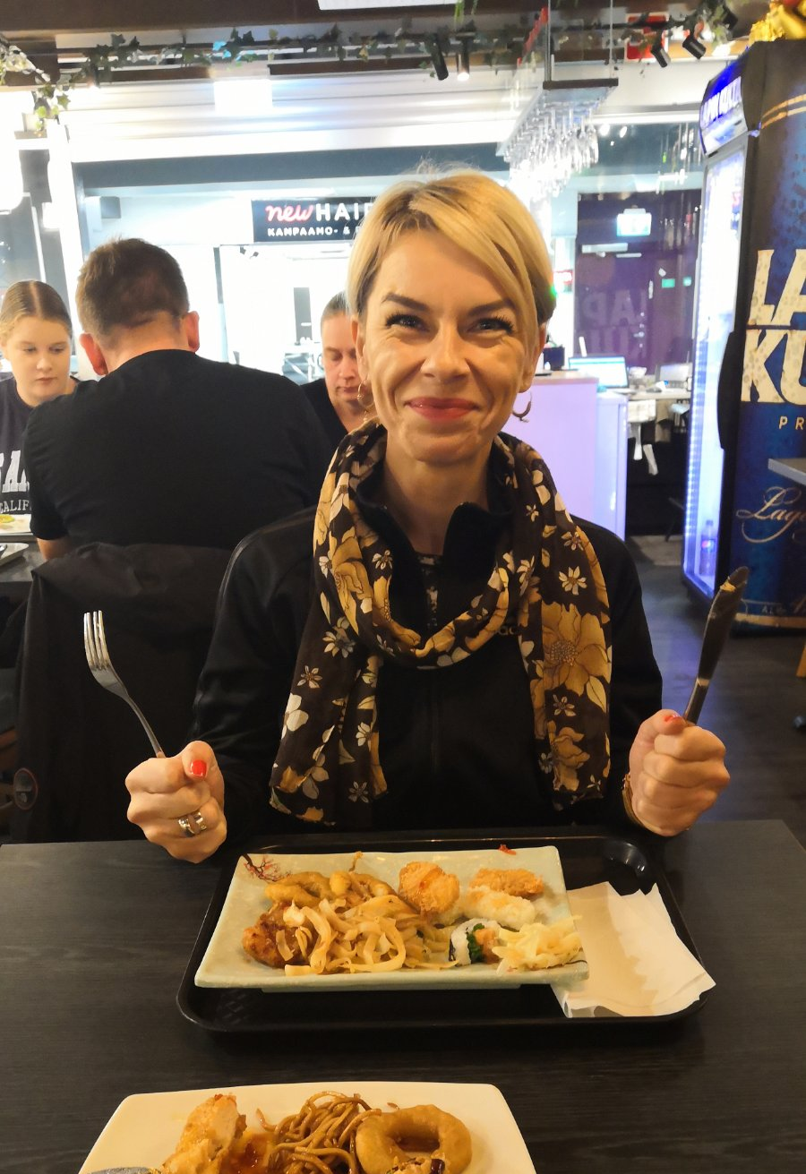

Slide 21
Pitanja?
Zahvaljujemo na pažnji!

